Slide 1



Путешествия легко
Команда Trinity
Changellenge CUP IT 2025

Slide 2
1
Executive Summary
Внедрение нашего сервиса построения комплексных поездок с учетом смены видов транспорта и сложных пересадок позволит упростить путешествия для многих людей
Вывод из анализа
Ожидаемый эффект
Ценностное предложение
Сейчас нет сервиса, который предложил бы сценарии междугородних маршрутов
Алгоритм, который ранжирует маршруты с учётом всех предпочтений пользователя: цены, времени, интервалы пересадки, предпочитаемый транспорт и многие другие.
Лёгкий и быстрый поиск маршрута с учетом всех предпочтений пользователя.
Сервисы для поиска маршрутов ориентированы на конкретный вид транспорта
Оптимальные путешествия с пересадками, которые могут быть не только дешевле, но и быстрее, если правильно выбрать сочетание видов транспорта
Сервис предлагает не только прямые маршруты, но и маршруты, объединяющие нескольких частей путешествия.
Большинство сервисов не предоставляет возможность построения собственных туристических маршрутов
Удобные фильтры сортировки делают поиск маршрута лёгким и понятным
Меньше стресса от поиска маршрута, экономия денег и приятные впечатления от поездки
Тренд на короткие и частые путешествия по России
Индивидуальная аналитика и подбор рекомендаций на основе прошлого опыта
* ВШЭ. Рейтинг цифровых туристических сервисов: оценка 40 сервисов по 75 параметрам
2

Slide 3

1
2
Анализ рынка
Какой-то общий вывод по анализу
Объем рынка
Лидеры рынка составления маршрутов
Итоги
Самые популярные сервисы составления маршрутов ориентированы на отдельные виды транспорта и не предоставляют всей информации о доступных альтернативах
TAM
6,2 млн
SAM
2,5 млн
SOM
0,5 млн
!!!!Ссылка на наше решение!!!!
Проблемы пользователей
Необходимо использовать несколько разных сервисов для поиска и сравнения билетов, что усложняет планирование поездки
Сложно комбинировать маршруты с использованием разных типов транспорта, потому что нет единого источника маршрутов
Фильтры поиска маршрута не позволяют учесть все потребности и выбрать гибкую систему приоритетов
https://colab.research.google.com/drive/12tWOK5k9xVJJ_n1omh0IZxIev8xS0eJj?usp=sharing#scrollTo=RcZsTGR9odbG
3

Slide 4
1
2
3
Инициативы
Критерии успеха
Бизнес цели:
1. Оптимизация маршрутов с минимизацией времени в пути и затрат на проезд, учитывая различные виды транспорта и пересадки
Точность маршрутов
Удобство использования
Скорость обработки запросов
Актуальность информации
Уровень удовлетворенности пользователей
Интеграция с другими сервисами
2. Повышение пользовательского опыта за счет интуитивно понятного интерфейса и возможности настройки маршрутов с учетом предпочтений пользователей
3. Разработка системы мониторинга и анализа данных о маршрутах для постоянного улучшения качества сервиса и адаптации к изменениям в транспортной инфраструктуре.
4. Установление партнерских отношений с транспортными компаниями для обеспечения доступности и разнообразия транспортных средств
5. Внедрение системы обратной связи от пользователей для выявления проблем и потребностей, что поможет в дальнейшем развитии программы и улучшении качества обслуживания
Бизнес-риски
6. Создание маркетинговой стратегии для привлечения новых пользователей и повышения осведомленности о программе, включая акции и специальные предложения.
Технические сбои
Недостаточная актуальность данных
Конкуренция
Зависимость от сторонних данных
Изменения в законодательстве
Проблемы с безопасностью
7. Обеспечение безопасности данных пользователей и соблюдение законодательства о защите персональной информации, что повысит доверие к программе
8. Разработка мобильного приложения для удобного доступа к услугам программы, что позволит пользователям планировать свои поездки в любое время и в любом месте.
4

Slide 5

1
2
3
4
Техническое решение
Алгоритм построения маршрута
Находим все возможные прямые маршруты для двух точек. Если прямых маршрутов меньше 10 в сутки ищем маршрут с одной пересадкой.
Для стартовой и конечной точки маршрута находим все возможные города, в которые можно попасть прямым рейсом из наших точек, с использованием API Яндекс Расписаний.
Находим пересечения множеств – это и есть города пересадки
Получаем информацию о рейсах из стартовой точки в точку пересадку и из точки пересадки в конечную точку маршрута с использованием API Яндекс Расписаний. Соединяем информацию о рейсах в единый маршрут по городу пересадки и времени прибытия и отправления в город пересадки.
Для городов, где количество точек, в которые можно попасть прямым рейсом, меньше 6 – найдём вторую пересадку, таким же способом.
Полученные маршруты ранжируем по цене, времени маршрута, времени пересадки и другим критериям о которых подробнее в следующем слайде.
1
4
finish
finish
finish
finish
2
Маршрут до пересадки
Маршрут после пересадки
start
finish
17:52 Москва –Санкт-Петербург
19:32 Москва –Казань
22:34 Москва – Сочи
04:32 Казань –Пермь
08:34 Санкт-Петербург –Пермь
21:34 Сочи - Пермь
5
3
start
finish
start
finish
5

Slide 6

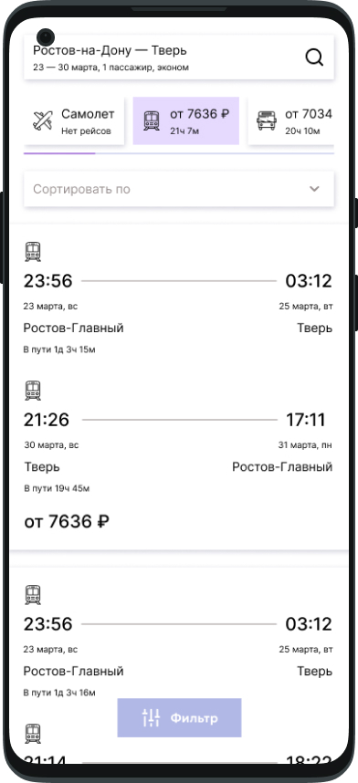
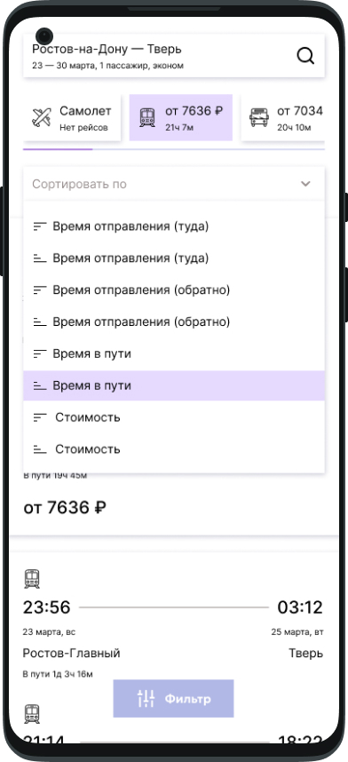
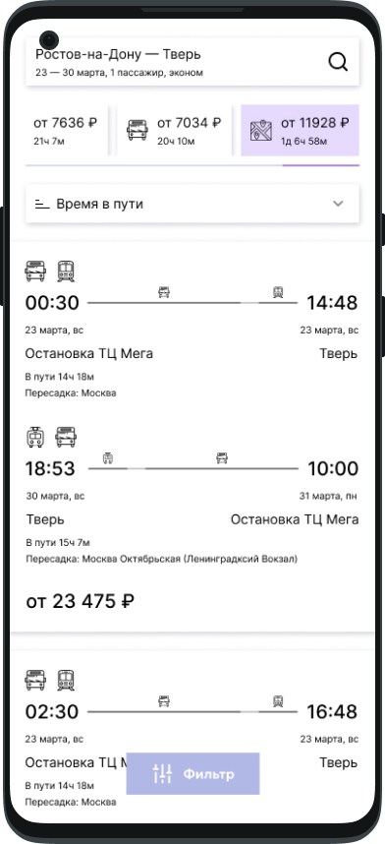
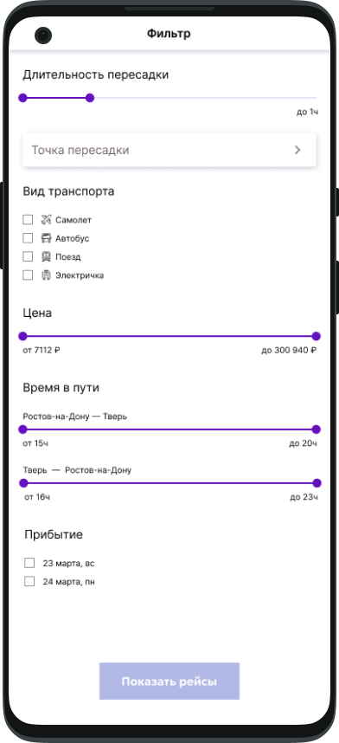
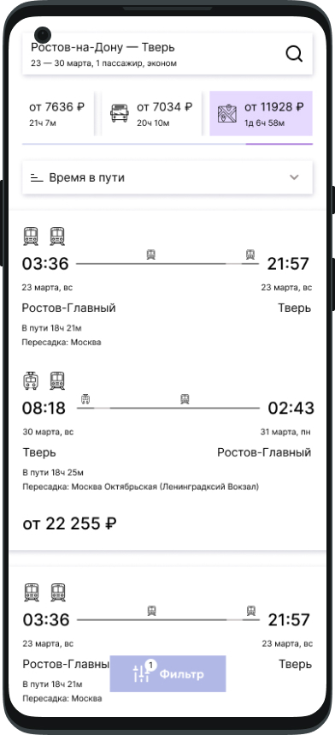
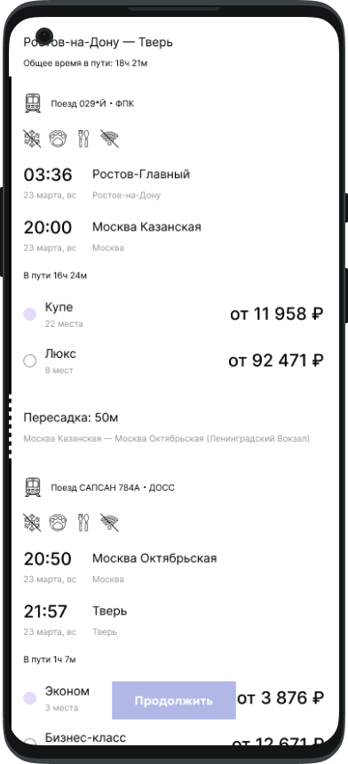
1
2
3
4
5
UX - Интерфейс
Первый экран. Пользователь вводит данные: откуда и куда направляется
После введения данных приложение показывает возможные варианты маршрута
Пользователь может сортировать маршруты по времени в пути и стоимости
На верхней панели пользователь может выбрать предпочтительный транспорт
В фильтрах пользователь может выбрать длительность и точку пересадки, цену, время в пути и дату прибытия
В фильтре длительность пересадки выбрана до 1 часа. На экран выводятся соответствующие маршруты
При нажатии на маршрут открывается его подробное описание
6

Slide 7

1
2
3
4
5
6
Критерии качества
Текущая реализация алгоритма предполагает ранжирование с весами, которые пользователь сам определяет. система стремится к персонализированному и релевантному выбору маршрутов, опираясь на данные о поведении и предпочтениях пользователей.
Минимальное время в пути
Минимальная стоимость
Количество пересадок – чем меньше пересадок, тем выше рейтинг маршрута.
Виды транспорта - каких видов транспорта избегать
Гибкость расписания – какое время между пересадками (не больше x часов, или не менее - если хочется быстро посмотреть город)
Расстояние между пересадочными пунктами в городе
Как оценивать качество модели:
Критерии ранжирования:
Как часто пользователи кликают на предложенные маршруты?
Conversion Rate (CR) Какой процент пользователей покупает билет из предложенных вариантов?
Средняя позиция выбранного маршрута Если пользователи всегда выбирают 3-й или 4-й маршрут, то первый и второй ранжируются неправильно.
Среднее время поиска маршрута Если пользователь быстро находит маршрут и уходит, то рекомендации релевантные.
Retention Rate Как часто пользователи возвращаются в сервис? (в течение года/двух лет, т. к. путешествия не что-то частое)
Какие ещё признаки можно подавать на вход? соц-дем факторы (возраст, пол, город отправления и т. д.) - это для будущей модели
Как пока работает алгоритм: сделать ранжирование с весами признаков (пользователь сам выбирает, наскок ему важны признаки - по этим коэффициентам выбирается лучший маршрут. Как технически сделать - через нормализацию)
Ранжирование в нашем алгоритме
7
3

Slide 8
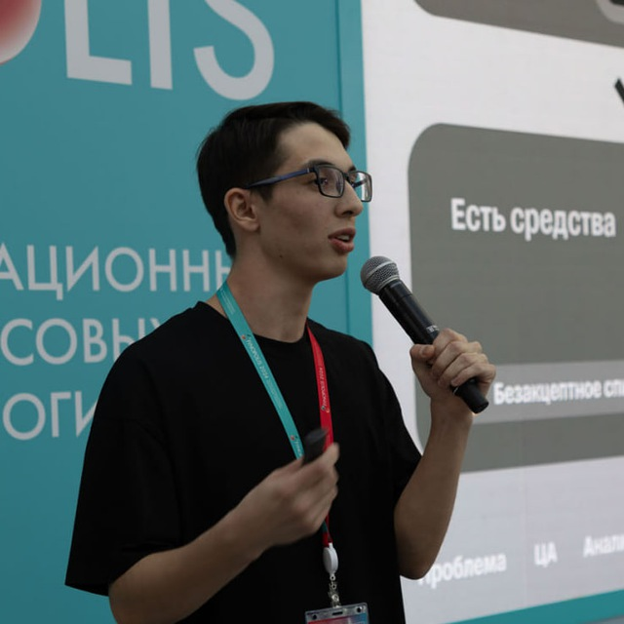


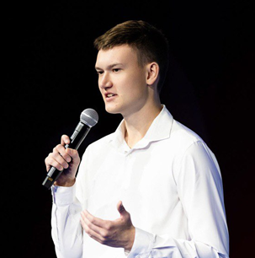

1
2
3
4
5
6
7
Команда
Ахметов Руслан
Анастасия Сорокина
Чернов Даниил
Тулаев Дмитрий
Пахнев Владимир
Уфимский университет науки
и технологий
МГУ им. М.В.Ломоносова
СПбПУ 23'
Уральский Федеральный Унивеситет
Финансы и кредит в
цифровой среде
Структурная биология и биоинформатика
Jun+ DS в Газпромбанке
Перевод и переводоведение
Бизнес-информатика
Разработал и внедрил дизайн
для своего института
Возможно вы принимаете лекарство на основе изученных мною молекул
Учавствовал в создании топового продукта в сфере edtech для рынка Казахстана
Финалист FINOPOLIS-2024
9ecolla@mail.ru
anastasiasorokina251@gmail.com
+7 (987) 259-67-15
+7 (910) 389-66-38
8

